Slide 1
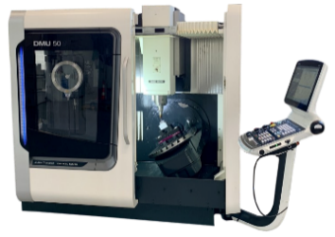
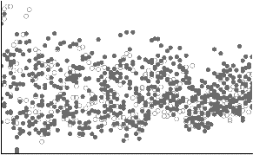
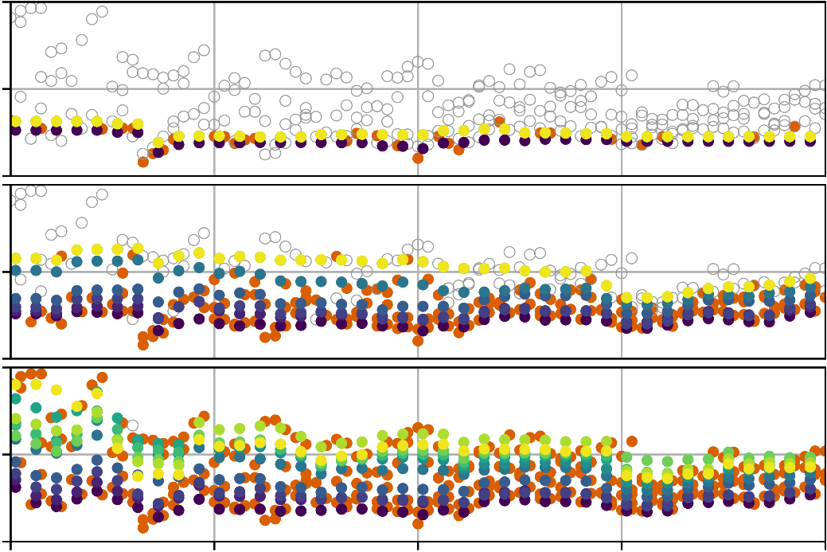
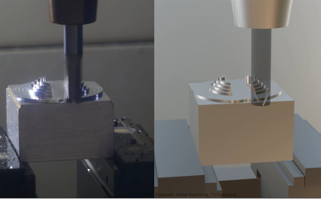
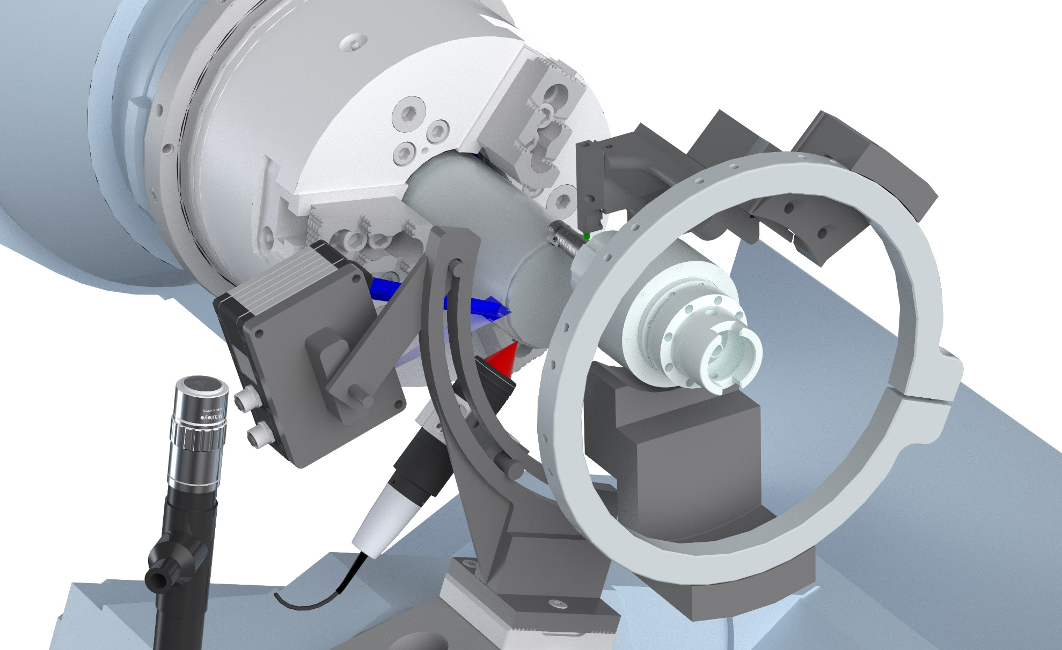
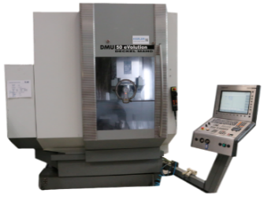
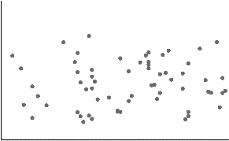

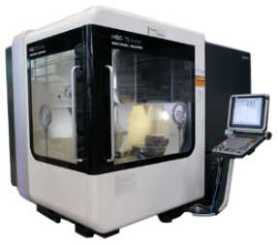
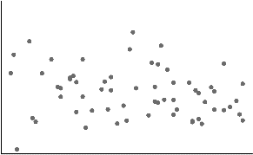
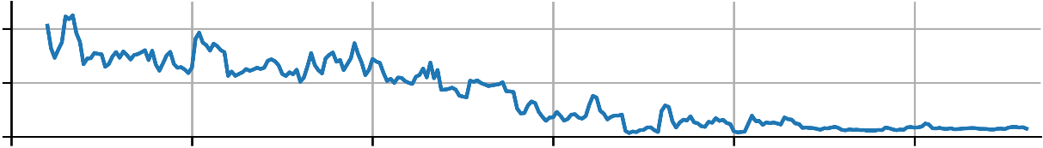
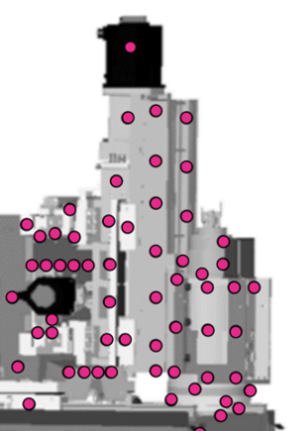
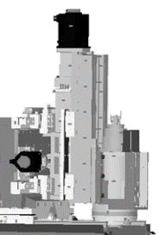

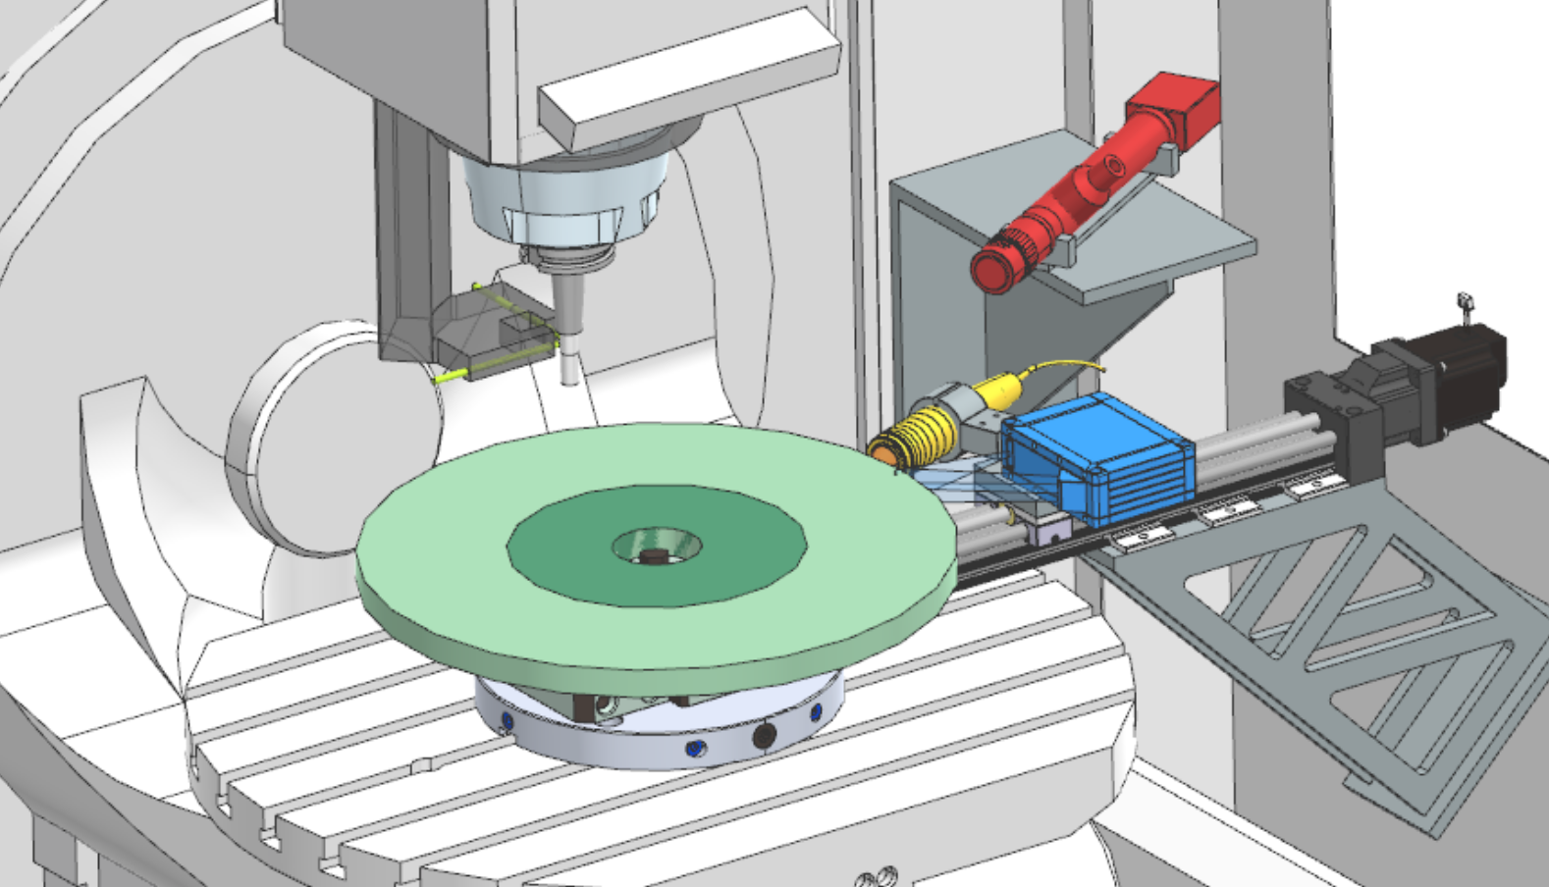
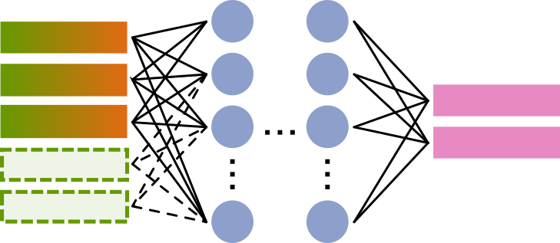
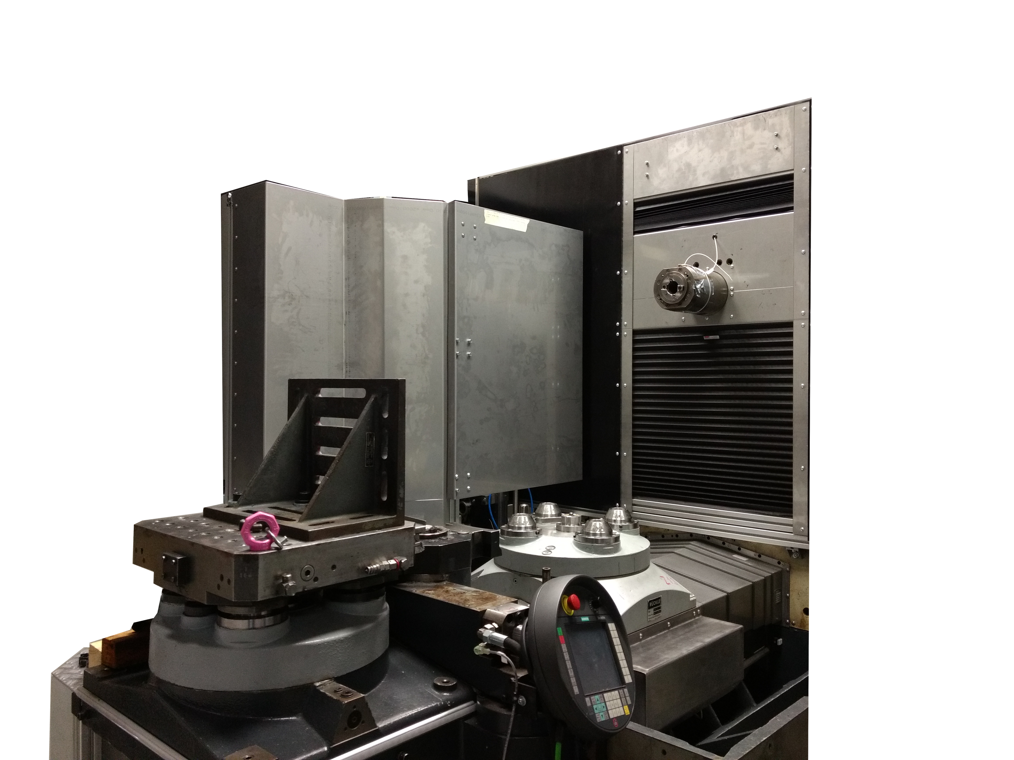
Konzept: Prozessinformierte Modelle (PIM)
Simulation von
Zerspanprozessen
Experimentelle
Datenakquise
Maschine 1
Anzahl Experimente
> 1000
5
Vorhergesagte Stabilitätsgrenzen
Prozess
Vorhersage
Fräswerkzeug
5
mm
k_{B} = 30
Werkstück
1
4
Basismodell
5
k_{B} = 173
3
Zustellung
mm
1
2
Maschine 2
5
k_{B} = 281
Wiederkehr et al., CIRP Annals 2024
1
Potthoff, Dissertation, 2024
Transfer
mm
Beispiel: Abbildung der Prozessdynamik
Prozesskraft und Werkzeugauslenkung
Oberflächenfehler und Prozessstabilität
1
Kamerasystem
4
Dynamometer
1
2
Konfokalsensor
5
Wirbelstrom-
sensoren
Transfer
4000
5000
6000
min⁻¹
8000
Prozessinformierte
Modelle
Drehzahl
3
Linienlaser
…
Experimente um
83,32% reduziert
Gesamte Daten
…
Modellprognosen
Datengetriebene Modellierung
Maschine m
Trainingsdaten
0
cm²
250
Verschleiß
Beispiel: Modellierung thermischer Deformationen
Adressierte Herausforderungen:
  Datenmenge und -qualität
  Informationsgehalt und Redundanz
Methodische Datenreduktion
Transfer
Analyse des Fehlerwertes (NRMSE)
Reduziertes
Messkonzept
30
k_{B} = 30
k_{B} = 173
k_{B} = 281
NRSME
%
Prozessinformierte
Modelle
0
0
50
100
150
200
250
Anzahl durchgeführter Experimente k_{B}
Wiederkehr et al., CIRP Annals 2024
Finkeldey et al., CIRP Annals 2025
Sensor
HighVQData-Konzept
Wiederverwendbare Modellklasse
Methodischer Modelltransfer
(PIM)
Ressourceneffiziente Gewinnung einer breiten Datenbasis
Wirkstellennahe, prozessparallele Daten-akquise
Hocheffiziente Stabilitätsuntersuchungen
HighVQData-Konzept: High volumes of qualitative data for milling operations
Datenbasis:
Entwicklung eines Demonstra-torprozesses zur Datenakquise
Modelltransfer mittels zweistufigen Ansatzes:
    Trainieren des Basismodells mit minimaler Menge an Daten
    Validieren der Vorhersagen und Bewertung bzgl. Robustheit ge-genüber Unsicherheiten in den Eingabedaten
Datenaugmentierung durch Simulations-experimente
Synchronisation und Fusion heterogener Datenquellen
Anforderungen für Modelltransfer zu PIM:
1
9
3
Multimodale Modellarchitektur zur Berück-sichtigung heterogener Eingaben und variabler Eingabegrößen
Signifikanzanalyse der Eingaben zur methodischen Datenreduktion
Entwicklung eines reduzierten Mess-konzepts
7
8
5
DMU 50 (VM)
Umfangreiche
Experimente
2
6
Maschine:
DMU 50
4
Basismodell
1
Fahrständer
6
Linienlaser
DMC 60 H (wbk, TP2)
Wenige
Experimente
Transfer
2
Werkstück
7
Wirbelstrom-
sensoren
3
Kamerasystem
Prozessinformiertes Modell
4
Drehtisch
8
Werkzeug
5
Konfokalsensor
9
Dynamometer
Entwicklung von Methoden zum detaillierten Rückfluss von Prozessinformationen in die Modelle
Prozessbegleitende Adaption der Modelle zur aufwandsarmen Berücksichtigung zeitvarianter dynamischer Eigenschaften im Kontext einer robusten Prozessoptimierung

